Slide 1
法人見込み度AIスコアリングエンジン 「Rating2.0」

Slide 2
法人見込み度AIスコアリングエンジン Rating2.0
サービス概要
見込み客を、自動で見つける

Slide 3


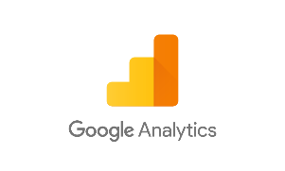




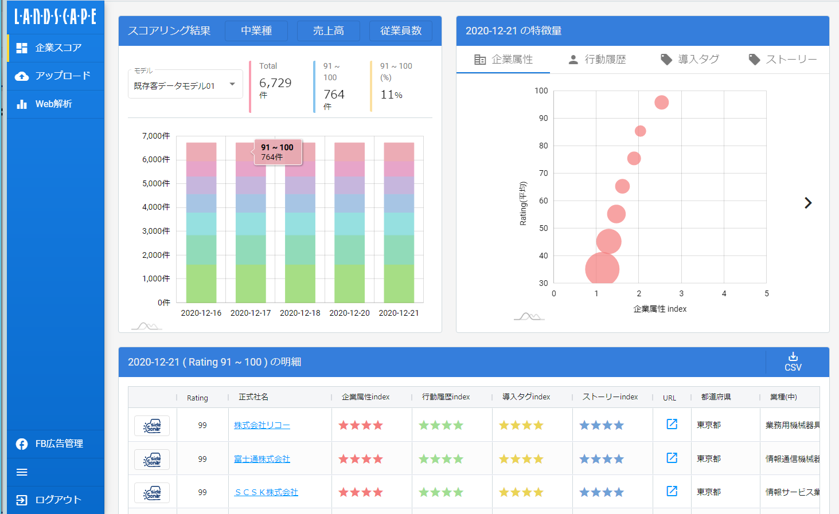



見込み企業のポテンシャルを機械学習でスコア判定
日本最大の企業データ『LBC』の企業属性や、オンライン上の行動履歴(WEB閲覧履歴や興味関心等) 、 導入しているタグ(IT投資情報)、ストーリー(企業トレンド情報)を活用して、見込み企業を機械学習で自動算出します。
主な機能
①企業属性 （企業プロファイル情報）
②行動履歴 （興味関心情報）
見込み企業スコア
自社と親和性の高い見込み企業を判別。
ポテンシャルスコアを付与します。
③導入タグ （IT投資情報）
④ストーリー （企業トレンド情報）
見込み度傾向分析
ポテンシャルスコアに寄与している情報を確認することができます。
営業リスト自動作成
電話番号やURLといった情報が付与されたリストをダウンロードすることができます。
アクセス企業の解析
自社サイトに来訪した企業の傾向・特徴を分析し、企業リストをダウンロードできます。
ポテンシャルスコア
DSP
デジタル広告との連携
GoogleやFacebookといった広告プラットフォームにスコアや企業属性を連携できます。
LPO

Slide 4
「Rating2.0」により得られる効果
企業属性
行動履歴
導入タグ
ストーリー
企業名
売上
業種
自社Web行動履歴
マーケティング
オートメーション
働き方改革に
関心がある企業
利益
従業員
上場
＋
外部Web行動履歴
＋
アクセス解析
＋
出張の多い企業
企業の基本情報による
企業プロファイル情報
Web行動履歴による
興味関心情報
Webタグから判別できる
IT投資情報
企業の特徴が分かる
企業トレンド情報
様々な企業に関する情報を活用することで、さまざまな効果につなげます
営業アプローチ先の
選定
広告ターゲティング
の選定
優先アプローチ企業
のペルソナ把握
企業別に
興味関心の把握
営業工数の削減
マーケテイング
成果アップ

Slide 5


「Rating2.0」の活用イメージ
Rating2.0は様々なオフライン・オンラインデータを統合し、学習元データと類似する
モチベーションの高い見込み企業をスコアで自動特定し、1to1アプローチを実現します。
データ統合
学習元デ-タと類似するスコア
1to1アプローチ
広告
取引データ
リード情報
Web行動履歴
メール
攻めるべき重点客
（81~100）
コール
対象除外
（0~30）
攻めるべき客
（51~80）
非重点客
（31~50）
DM
新規ターゲット
（ホワイトスペース）
LPO

Slide 6
法人見込み度AIスコアリングエンジン Rating2.0
操作画面

Slide 7
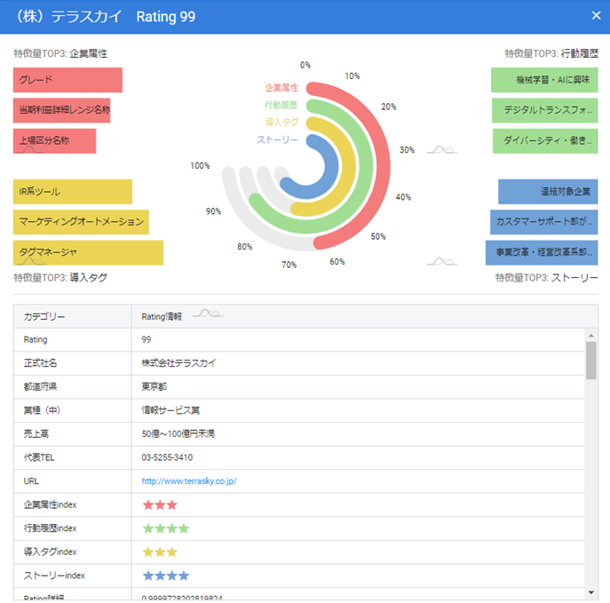
操作画面｜スコア結果と、その理由を明示
対象企業がなぜそのスコアになったのか理由が分かります。
データソースごとにスコアに寄与している傾向(特徴量)を棒グラフで表現しています。
[個別企業名を表示]
企業の公開情報を表示

Slide 8
操作画面｜スコア結果のダウンロード
以下の項目をCSV形式でダウンロードすることが可能です。
No 項目
1 Rating（0~100点のRatingスコア）
2 正式社名
3 都道府県
4 業種中分類
5 売上高レンジ
6 電話番号
7 URL
8 企業属性index
9 行動履歴index
10 導入タグindex
11 ストーリーindex
12 Rating詳細
13 LBC
14 本社LBC
15 親会社LBC
16 親会社名
17 上場区分
18 証券コード
19 郵便番号
20 住所
21 業種大分類
22 業種小分類
23 FAX番号
24 事業所数
25 設立年(月)
26 当期決算年月
27 代表者役職
28 代表者名
No 項目
29 企業区分
30 外資系フラグ
31 従業員数詳細レンジ
32 当期利益詳細レンジ
33 資本金
34 法人マイナンバー
35 ストーリー
36 導入タグ
37 良業種(大)
38 良業種(中)
39 良業種(小)
40 企業属性 (TOP3)
41 行動履歴 (TOP3)
42 導入タグ(TOP3)
43 ストーリー (TOP3)
44 Web来訪回数(四半期)
45 Web来訪回数(1カ月)
46 Web来訪回数(1週間)
47 他Web来訪回数(1カ月)01
48 他Web来訪回数(1カ月)02
49 他Web来訪回数(1カ月)03
50 他Web来訪回数(1カ月)04
51 他Web来訪回数(1カ月)05
52 セレクトDMP01
53 セレクトDMP02
54 セレクトDMP03
55 セレクトDMP04
56 セレクトDMP05
Ratingスコアの傾向値
(0～4)
Ratingスコアの理由
(各TOP３)
ドメイン2つ目以降
(有償オプション)
別契約利用中のSelectDMPセグメント
(有償オプション)
8

Slide 9
法人見込み度AIスコアリングエンジン uSonar Rating2.0
導入フロー

Slide 10
Ratingスコアの反映スケジュール（月1回更新）
次月
15日 23:59
26日
0:00
次月分の学習元データアップロード
新しいRatingスコアの利用開始
スコアデータの反映
日本最大のデータを
活用した機械学習
毎月15日23:59までに次月分の学習元データをアップロードしてください。26日0:00より、新しいRatingスコアを反映します。

